Slide 1
Geração temporizada de inimigos em jogos
Grupo: Fernando Emídio Belfort, João Lucas de Souza Lira, Daniel Leôncio Ferreira, Senan Isac Armel, Filipe Fortaleza

Slide 2
O problema
Bloons Tower Defense
Em um jogo, inimigos aparecem em momentos determinados e discretos (não-contínuos), fazendo uma fila, e vão em direção a algo de interesse do jogador.
Cada inimigo tem uma frequência de aparição diferente. Uns aparecem mais frequentemente, outros menos.
Como aplicar isso em código?

Slide 3
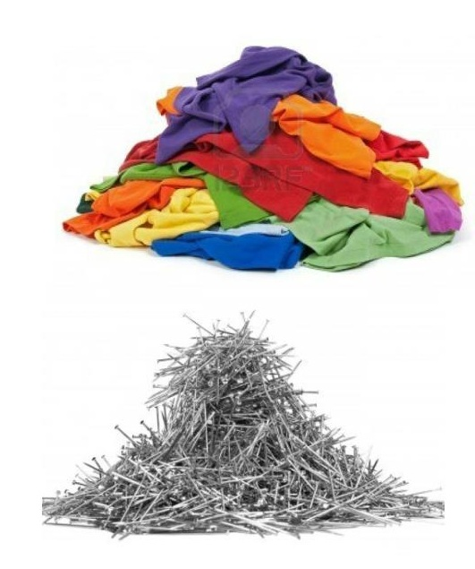
A solução
Utilizaremos uma min-heap para armazenar inimigos de acordo com o tempo necessário até surgirem no jogo e com a prioridade de cada um (baseada na frequência com que surgem).
O topo (a raiz) da heap contém sempre o próximo inimigo a “spawnar”, por ser a prioridade máxima.

Slide 4
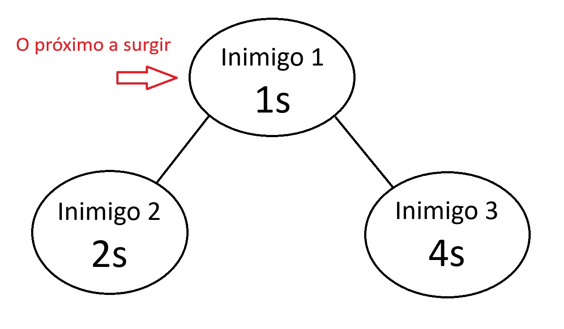
A solução

Slide 5
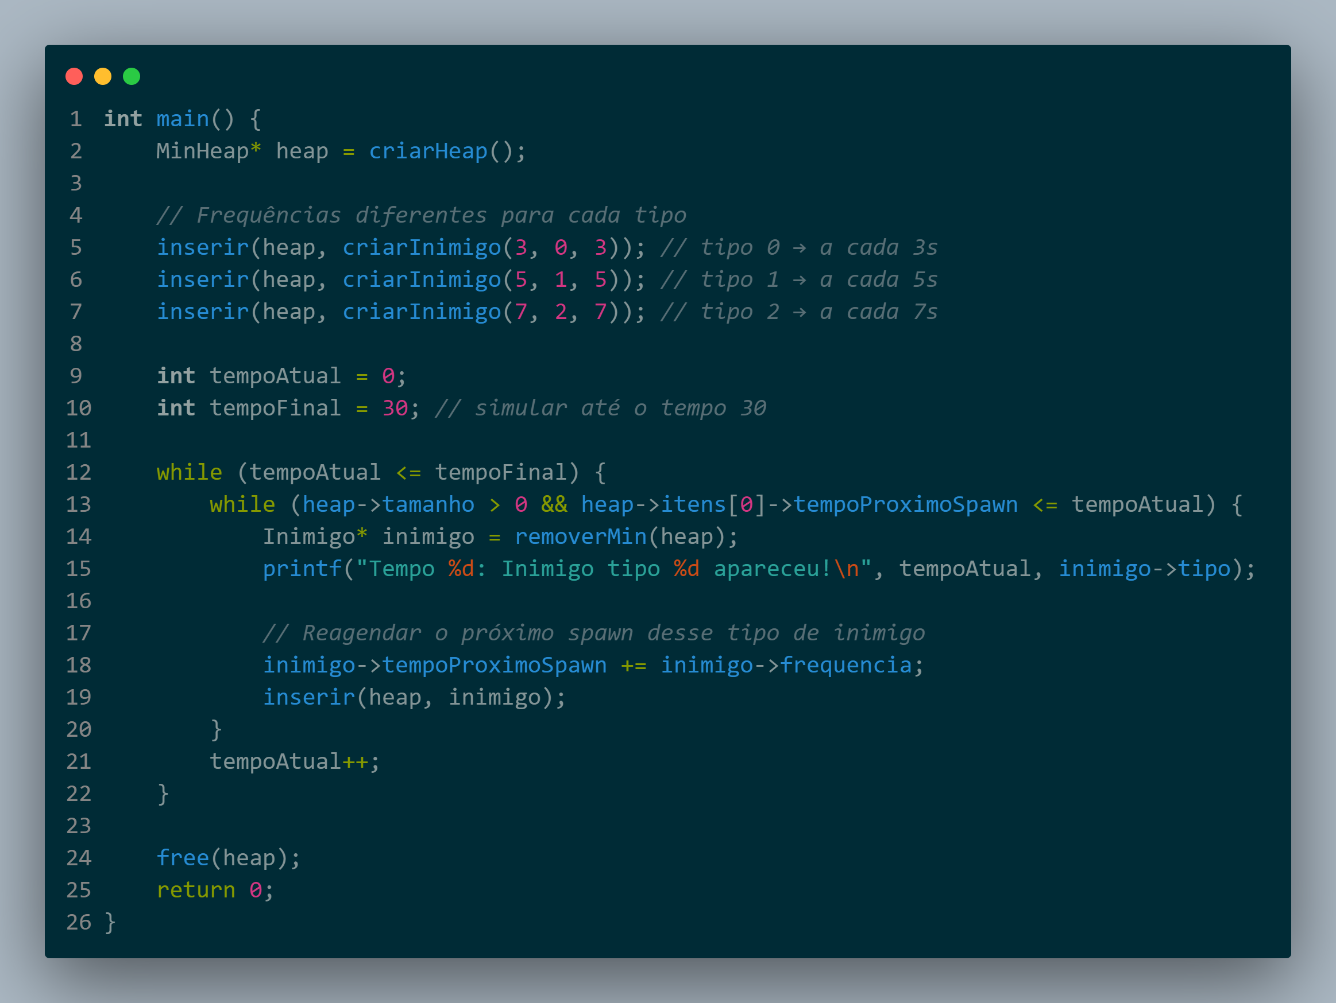
O código

